Slide 1
JOURNEE DE FORMATION DISCIPLINAIRE
Février 2016

Slide 2
Pourquoi une réforme?

Slide 3
Les grands changements
Une organisation de l’enseignement en cycles
Des programmes soclés, de cycle
3 temps pédagogiques
Un changement de l’évaluation
Une organisation horaire qui en découle

Slide 4
Des parcours intégrés à la progression de l’élève
Parcours Avenir, parcours citoyen, PEAC
Parcours santé

Slide 5
Une cohérence avec le lycée
AP
Enseignement d’exploration, TPE
Des approches spiralaires
Au baccalauréat: des évaluations des compétences avec des curseurs

Slide 6
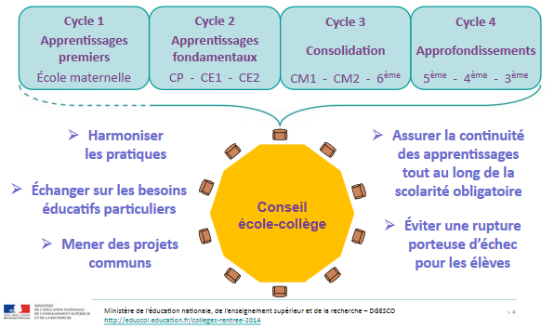
Une organisation de l’enseignement en cycles

Slide 7
 | 6ème | Cycle 4
Enseignements communs | 23 h | 22 h
Enseignements complémentaires | 3 h d’AP | 4h AP: 1 ou 2h EPI: 2 ou 3h
Total | 26 h | 26 h
Enseignements de compléments possibles |  | 1h en 5ème 2h en 4ème et en 3ème

Slide 8


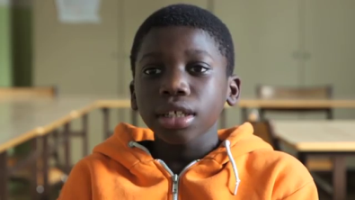

L’accompagnement personnalisé dans la réforme du collège
Pourquoi un accompagnement?
accompagnement personnalisé
Notes:
À partir d’ici, on entre dans l’AP et ses enjeux: les termes en rouge font l’objet d’une explicitation à travers les diapos suivantes
Possibilité de diffuser très brièvement la vidéo du jeune disant comment il fait pour apprendre comme introduction à la problématique d’accompagner le processus d’apprentissage, de méthodes.

Slide 9
le contexte plus large d’accompagnement pédagogique des élèves
Décret du 18 novembre 2014:
« quels que soient leurs besoins, tous les élèves sont accompagnés pédagogiquement tout au long de leur
parcours scolaire. »
Inclusion, redoublement, PPRE, AP
accompagnement personnalisé
Notes:
…L’AP dans le contexte plus large de l’accompagnement pédagogique des élèves ( plus exactement dans le décret « suivi et acc péda des élèves »)
( Le texte cadre différentes formes d’accompagnement, le redoublement devient exceptionnel, des accompagnements doivent être mis en place lorsque la progression d’un élève dans ses apprentissages le nécessite. Il réaffirme la place des PPRE, acte l’inclusion et lie le processus d’orientation au projet personnel et à la participation de l’élève à l’élaboration de son projet.
L’article 30 est essentiel :
« Le collège offre un enseignement et une organisation pédagogique appropriés à la diversité des élèves. (…) L'enseignement repose sur des pratiques pédagogiques diversifiées et différenciées qui visent à permettre à tous les élèves de progresser dans leurs apprentissages et qui intègrent les aides appropriées aux difficultés rencontrées. »

Slide 10
L’AP c’est…
Evaluer les besoins des élèves
Apporter une réponse en différenciant

Slide 11
Enseignements pratiques interdisciplinaires, les EPI
Traiter une partie de son programme en interdisciplinarité dans le cadre d’une démarche de projet

Slide 12
Une démarche de projet, c’est…
Définir un projet réellement interdisciplinaire
Etablir une stratégie
Mise en œuvre
Production
(Communication)
Une évaluation

Slide 13
Exemple de construction d’un EPI
Disciplines :
Niveau de classe:
Contexte local :
Evaluation :
Compétences visées et lien avec le socle :
Parties de programme traitées:
La thématique :
Organisation temporelle et spatiale :
Parcours :
Production :

Slide 14
Evaluer en EPI, c’est quoi et pourquoi?

Slide 15
Des programmes curriculaires et spiralaires
Quel sens et dans quel but?
Quelles contraintes?
Quelles libertés?

Slide 16
Un exemple de spiralaire au lycée
Thème 3 – Corps humain et santé
en seconde : l’exercice physique
Une boucle de régulation nerveuse
en première : De l’œil au cerveau : quelques aspects de la vision
Cerveau et vision : aires cérébrales et plasticité
en terminale S : Neurones et fibre musculaire : la communication nerveuse

Slide 17
Comment s’organiser?

Slide 18
Etape 1 : Associer chaque attendu de fin de cycle aux grandes idées qui permettent de le construire
Connaissances et compétences associées
grande idée 1
grande idée 2
grande idée 4
grande idée 3

Slide 19
Etape 2 établir les liens entre les parties
Etape 3 Décider des niveaux sur lesquels on traite chaque grande idée (ici, les grandes idées traitées en cinquième sont grisées)
Connaissances et compétences associées 1
grande idée 1
grande idée 2
grande idée 4
grande idée 3
Connaissances et compétences associées 2
grande idée 1
grande idée 2
grande idée 4
grande idée 3
Connaissances et compétences associées 3
grande idée 1
grande idée 2
grande idée 4
grande idée 3
Connaissances et compétences associées 4
grande idée 1
grande idée 2
grande idée 3

Slide 20
Etape 4 Construire le projet disciplinaire de l’équipe en
Vérifiant la cohérence en termes de contenu
Vérifiant la faisabilité (temps)
Identifiant la spiralité
Plaçant les EPI

Slide 21
 | 5ème | 4ème | 3ème
Connaissances et compétences associées 1 | Grande idée 1 Grande idée 2 PARTIE 1 Grande idée 3 | Grande idée 2 partie 2 Grande idée 4 (EPI) Lien avec attendu fin de cycle 2
Connaissances et compétences associées 2 |  | Grande idée 1 Grande idée 2 | Grande idée 3 Grande idée 4
Connaissances et compétences associées 3 | Grande idée 1 Grande idée 2 Grande idée 3 Grande idée 4 |  | Lien avec attendu de fin de cycle 4
Connaissances et compétences associées 4 | Grande idée 3 |  | Grande idée 1 Grande idée 2

Slide 22
L’évaluation

Slide 23
EVALUATION
Une évaluation de fin de cycle : l’expression d’un niveau de maîtrise des compétences attendu
Des évaluations en cours de cycle: l’évaluation des apprentissages des élèves au regard des objectifs définis par les enseignants. Un changement d’esprit.
Le nouveau DNB

Slide 24
Le nouveau DNB
sont pris en compte pour l'attribution du diplôme national du brevet :
a) le niveau de maîtrise de chacune des composantes du premier domaine et de chacun des quatre autres domaines du socle commun de connaissances, de compétences et de culture atteint par le candidat
b) les notes obtenues aux épreuves de l'examen du brevet :
2 épreuves écrites interdisciplinaires et une épreuve orale sur les projets ou les parcours

